Slide 1


INGENIERÍA WEB Y COMPUTACIÓN EN LA NUBE
Bloque1: Introducción a la ingeniería web
TEMA 1.1: INTRODUCCIÓN A LAS APLICACIONES Y SERVICIOS WEB
Jesús Pau

Slide 2
INTRODUCCIÓN A LAS APLICACIONES Y SERVICIOS WEB
Índice de contenidos
Introducción
Evolución histórica de la Web
Navegadores y servidores web
Aplicaciones web en dispositivos móviles
Servicios web
Computación en la nube
2

Slide 3
Índice de contenidos
INTRODUCCIÓN A LAS APLICACIONES Y SERVICIOS WEB
Introducción
¿Qué es la Web?
Página web
Sitio web
Aplicación web
Evolución histórica de la Web
Navegadores y servidores web
Aplicaciones web en dispositivos móviles
Servicios web
Computación en la nube
3

Slide 4
INTRODUCCIÓN A LAS APLICACIONES Y SERVICIOS WEB
1. Introducción
¿Qué es la Web?
La Web (World Wide Web, traducido como “telaraña mundial”) es un servicio de distribución de contenidos hipertexto accesibles vía Internet
Internet es un conjunto descentralizado de redes de datos interconectadas que utilizan la familia de protocolos TCP/IP que interconecta cientos de millones de dispositivos (hosts o sistemas terminales) en todo el mundo
Es habitual confundir la Web con Internet
Existen otros muchos servicios en Internet a parte de la Web, por ejemplo:
Correo electrónico: SMTP, POP3, IMAP
Transferencia de ficheros: FTP
Conexión remota: TELNET, SSH
…
4

Slide 5

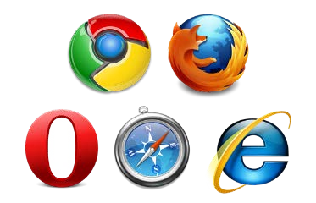


INTRODUCCIÓN A LAS APLICACIONES Y SERVICIOS WEB
1. Introducción
¿Qué es la Web?
La Web está basada en un sistema cliente-servidor
El protocolo de nivel de aplicación para comunicar clientes y servidores en la Web es HTTP (HyperText Transfer Protocol)
Las páginas se identifican con un nombre único llamado dirección web o
URL (Uniform Resource Locator)
HTTP request HTTP response
Cliente = navegador
Servidor = servidor web
5

Slide 6
INTRODUCCIÓN A LAS APLICACIONES Y SERVICIOS WEB
1. Introducción
Página web
Una página web es un documento electrónico escrito en HTML
(HyperText Markup Language)
Las páginas web están enlazadas a través de hiperenlaces (links)
Mediante un navegador un usuario puede navegar a través de la web siguiendo los hiperenlace
Las páginas web enlazan contenidos de naturaleza heterogénea:
Imágenes: JPG, GIF, PNG, …
Documentos: PDF, TXT, …
Audio: MP3, WAV, …
Vídeo: AVI, MPEG, …
6

Slide 7
1. Introducción
INTRODUCCIÓN A LAS APLICACIONES Y SERVICIOS WEB
Sitio web
Un sitio web es una colección de páginas web relacionadas entre sí
El conjunto de páginas web que forman un sitio web suelen compartir la primera parte de la dirección web (el dominio). Ejemplos:
http://www.urjc.es: Sitio web de la URJC
http://es.wikipedia.org: Sitio web de la Wikipedia en español
En ocasiones se usa el término portal para referirse a un sitio web (aunque este termino está actualmente en desuso)
7

Slide 8
1. Introducción
INTRODUCCIÓN A LAS APLICACIONES Y SERVICIOS WEB
Aplicación web
En los comienzos de la web, todos los sitios web eran conjuntos de páginas web en forma de ficheros HTML
Los sitios web eran como libros pero con navegación mediante enlaces en vez de navegación secuencial
La edición de sitios web se realizaba con herramientas similares a la edición de documentos (por ejemplo: Microsoft FrontPage)
A estas páginas se las denominaba páginas web estáticas
8

Slide 9
1. Introducción
INTRODUCCIÓN A LAS APLICACIONES Y SERVICIOS WEB
Aplicación web
Poco a poco las páginas empezaron a ser más dinámicas
En lugar de ser ficheros .html en el disco, son programas que se ejecutaban cada vez que un usuario pedía una página
Inicialmente eran cambios mínimos (contador de visitas, fecha actual, cambiar la imagen de cabecera…) con lenguajes de script como CGI y PHP (principios de la década de los 90)
Pero pronto los cambios serían cada vez más profundos y las páginas web se convertirían en completas aplicaciones web
9

Slide 10
INTRODUCCIÓN A LAS APLICACIONES Y SERVICIOS WEB
1. Introducción
Aplicación web
Una aplicación web es aquella aplicación que los usuarios pueden utilizar accediendo a un servidor web a través de Internet mediante un navegador
El término aplicación web es un término técnico: todos los sitios web son aplicaciones web en mayor o menor medida porque la mayoría tienen cierto contenido dinámico
Las aplicaciones web son muy populares:
El navegador web como cliente ligero
Independencia del sistema operativo
Facilidad para actualizar y mantener aplicaciones web sin distribuir e instalar software a miles de usuarios potenciales

Slide 11
INTRODUCCIÓN A LAS APLICACIONES Y SERVICIOS WEB
Índice de contenidos
Introducción
Evolución histórica de la Web
Internet
Web 1.0
Web 2.0
Web 1.0 vs Web 2.0
Redes sociales
La Web hoy día
Navegadores y servidores web
Aplicaciones web en dispositivos móviles
Servicios web
Computación en la nube

Slide 12




INTRODUCCIÓN A LAS APLICACIONES Y SERVICIOS WEB
2. Evolución histórica de la Web
Internet
En los años 60 la agencia del Departamento de Defensa de EEUU llamada DARPA (Defense Advanced Research Projects Agency) creó la red Arpanet
El mito es que fue un sistema de comunicaciones que pudiese sobrevivir a un ataque nuclear
Algunos opinan que simplemente fue diseñada para tolerar fallos
Red de comunicaciones no centralizada basada en TCP/IP
En el año 83 nace oficialmente Internet al separarse Milnet (parte militar) de Arpanet

Slide 13



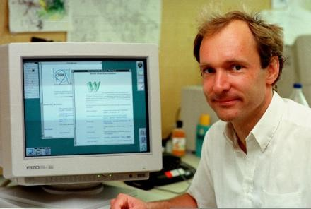

2. Evolución histórica de la Web
INTRODUCCIÓN A LAS APLICACIONES Y SERVICIOS WEB
Internet
En 1989 Tim Berners-Lee, físico del CERN (Conseil Européen pour la Recherche Nucléaire), propone un primer esbozo para la WWW (World Wide Web) para hacer accesible la gran cantidad de información de los proyectos del CERN
Berners-Lee y su equipo escriben el primer servidor web y el primer programa cliente
Berners-Lee y su equipo crearon el HTML, el HTTP y las URL
En 1994 nace el W3C (World Wide Web Consortium)

Slide 14



2. Evolución histórica de la Web
INTRODUCCIÓN A LAS APLICACIONES Y SERVICIOS WEB
Web 1.0
De 1993 a 1997 la Web es principalmente estática, y sus contenidos son de “sólo lectura”
A parte de 1997 hay varios hitos tecnológicos:
En 1997 aparecen los blogs
En 1998 nace Google
En 2001 nace la Wikipedia
Los usuarios tienen más facilidades para editar el contenido de las páginas web

Slide 15


INTRODUCCIÓN A LAS APLICACIONES Y SERVICIOS WEB
2. Evolución histórica de la Web
Web 2.0
Los usuarios toman el control de los contenidos
Web 1.0: Web de lectura
Web 2.0: Web de lectura/escritura (social)
El término Web 2.0 fue acuñado por Dale Dougherty (confundador de O'Reilly) en 2004
La Web se concibe como una plataforma dinámica y en constante evolución
Inteligencia colectiva: creación de contenidos de forma colaborativa

Slide 16
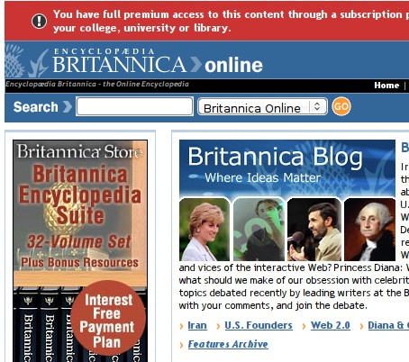
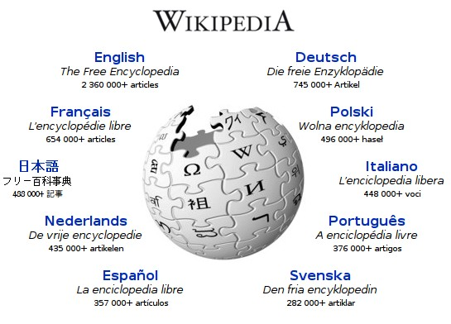
INTRODUCCIÓN A LAS APLICACIONES Y SERVICIOS WEB
2. Evolución histórica de la Web
Web 1.0 vs Web 2.0
Información y referencia
Enciclopedias en Internet
Wikipedia

Slide 17
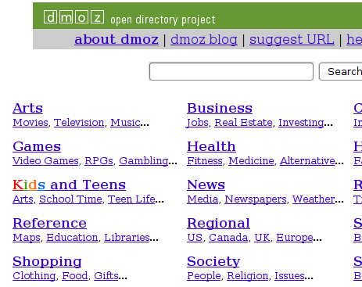
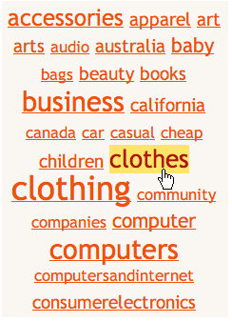
INTRODUCCIÓN A LAS APLICACIONES Y SERVICIOS WEB
2. Evolución histórica de la Web
Web 1.0 vs Web 2.0
Organizar contenido
Lista de categorías
Etiquetado

Slide 18
INTRODUCCIÓN A LAS APLICACIONES Y SERVICIOS WEB
2. Evolución histórica de la Web
Redes sociales
Las redes sociales forman parte de la denominada Web 2.0
Las redes sociales son aplicaciones web que permiten la creación de comunidades de personas en las que se establece un intercambio dinámico de información:
Espacios para conocerse, intercambiar ideas, reencontrarse con otras personas
Espacios para ofertar productos, servicios y realizar negocios
Espacios para compartir e intercambiar información en diferentes medios
Espacios para servicios sociales como la búsqueda de personas desaparecidas o intereses particulares

Slide 19








INTRODUCCIÓN A LAS APLICACIONES Y SERVICIOS WEB
2. Evolución histórica de la Web
Redes sociales
Cada red social tiene ciertas características que la diferencian:
Redes sociales generalistas para las relaciones personales: Facebook, Google+, Tuenti)
Redes sociales centradas en la agilidad en la comunicación: Twitter
Redes sociales centradas en las relaciones laborales: Linkedin
Redes sociales centradas en vídeos:YouTube
Redes sociales centradas en imágenes: Flickr, Instagram

Slide 20
2. Evolución histórica de la Web
INTRODUCCIÓN A LAS APLICACIONES Y SERVICIOS WEB
Redes sociales
En los últimos años las redes sociales se han convertido en el centro neurálgico de la Web
Para los usuarios es cómodo comunicarse en una red social porque todos los servicios están integrados
Las páginas webs se integran cada vez más con las redes sociales (botones +1, me gusta, compartir, …)

Slide 21
Índice de contenidos
INTRODUCCIÓN A LAS APLICACIONES Y SERVICIOS WEB
Introducción
Evolución histórica de la Web
Navegadores y servidores web
Navegadores web
Servidores web
Protocolo HTTP
Programación del lado del servidor
Aplicaciones web dispositivos móviles
Servicios web
Computación en la nube

Slide 22
INTRODUCCIÓN A LAS APLICACIONES Y SERVICIOS WEB
3. Navegadores y servidores web
Navegadores web
Un navegador web es una aplicación que se instala en el sistema que utiliza el usuario
El usuario escribe una dirección web (URL, Uniform Resource Locator). La dirección contiene el nombre del servidor web y el nombre del recurso que se solicita
El navegador hace una petición al servidor y solicita el recurso
El navegador descarga el recurso y lo visualiza (o lo descarga si no puede hacerlo)
Si el recurso en una página HTML, además de visualizar su contenido, descarga recursos adicionales como imágenes, estilos, etc. y los visualiza integrados en la página

Slide 23











































INTRODUCCIÓN A LAS APLICACIONES Y SERVICIOS WEB
3. Navegadores y servidores web
Navegadores web
Evolución de los navegadores web
WorldWideWeb
Primer navegador
Creado por Tim Bernes-Lee
Usado en sistemas NeXT
Mosaic
Win, Mac y Unix/Linux
Fue la base de Firefox e Internet Explorer
Cuota de mercado de 90% en 1994
Internet Explorer
Integrado en Windows
Llegó a tener el 95% de cuota en el 2002
Firefox
Software libre
Usa el motor Gecko
Desarrollado por la fundación Mozilla (heredera de Netscape)
Edge
Sustituto de Explorer
Presentado con Windows 10
Inicialmente llamado Spartan
1990
1991
1992
1993
1994
1995
1996
1997
1998
1999
2000
2001
2002
2003
2005
2006
2007
2008
2009
2010
2011
2012
2013
2014
2015
Linx
Navegador textual
Desarrollado para UNIX y VMS
Hoy día todavía se incluye en algunas distribuciones Linux
Netscape
Evolución de Mosaic
Primer navegador en introducir JavaScript
Opera
Nunca ha tenido una gran cuota de mercado
Actualmente se utiliza mayormente en móviles y consolas (Nintendo Wii)
Safari
Navegador de los productos de Apple
Basado en motor de renderizado WebKit (libre)
Chrome
Desarrollado por Google
Tiene una versión software libre (Chromium)
Basado en motor de renderizado WebKit (libre)

Slide 24

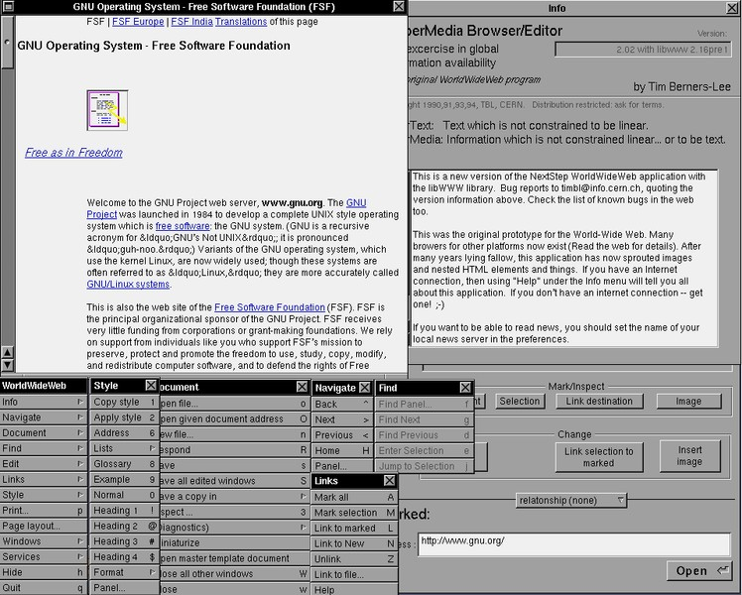
INTRODUCCIÓN A LAS APLICACIONES Y SERVICIOS WEB
3. Navegadores y servidores web
Navegadores web
WordWideWeb (1990)

Slide 25
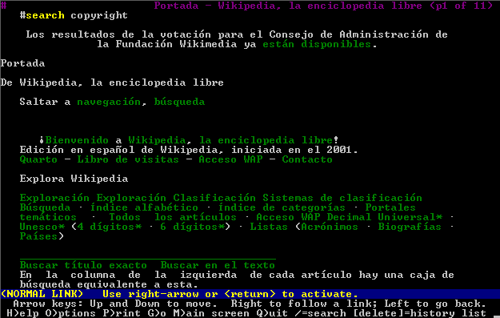
INTRODUCCIÓN A LAS APLICACIONES Y SERVICIOS WEB
Navegadores y servidores web
Navegadores web
Linx (1992)

Slide 26

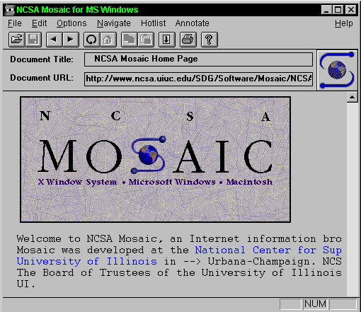
INTRODUCCIÓN A LAS APLICACIONES Y SERVICIOS WEB
Navegadores y servidores web
Navegadores web
Mosaic (1993)

Slide 27

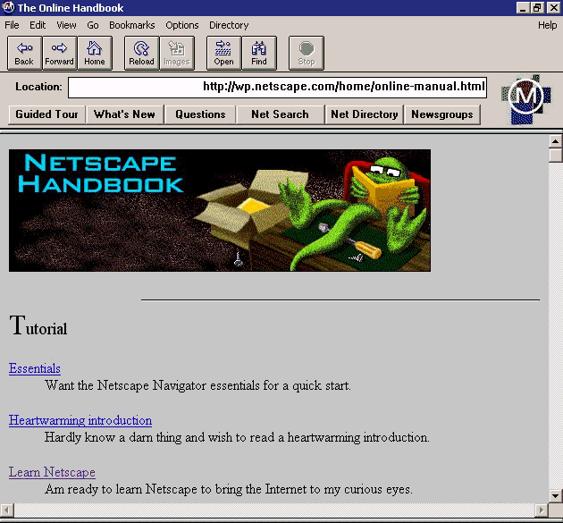

INTRODUCCIÓN A LAS APLICACIONES Y SERVICIOS WEB
3. Navegadores y servidores web
Navegadores web
Netscape 0.9 (1994)

Slide 28


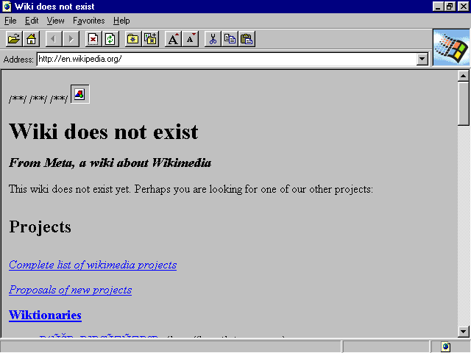
INTRODUCCIÓN A LAS APLICACIONES Y SERVICIOS WEB
3. Navegadores y servidores web
Navegadores web
Internet Explorer 1.0 (1995)

Slide 29

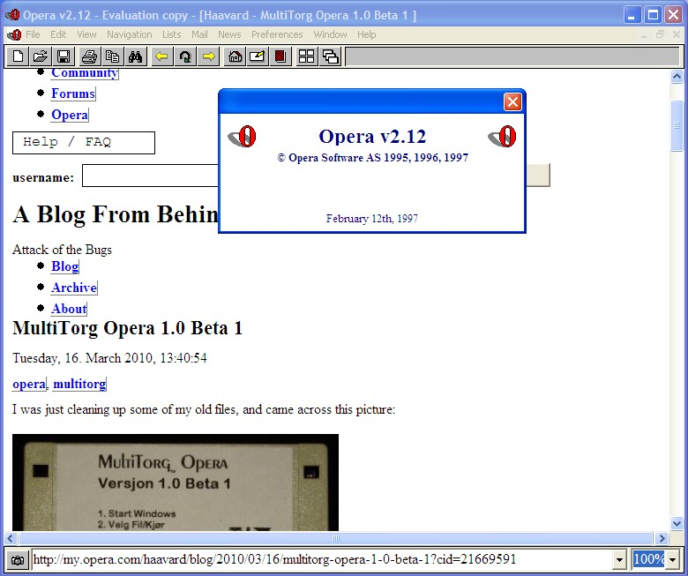
INTRODUCCIÓN A LAS APLICACIONES Y SERVICIOS WEB
3. Navegadores y servidores web
Navegadores web
Opera 2.12 (1997)

Slide 30
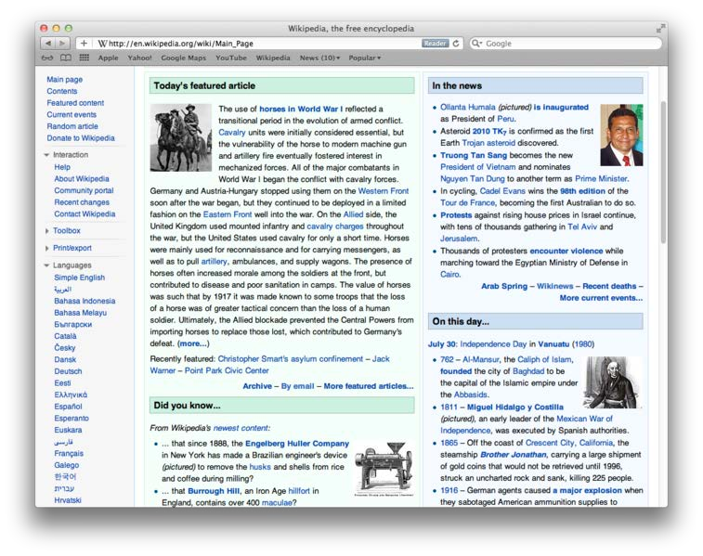


INTRODUCCIÓN A LAS APLICACIONES Y SERVICIOS WEB
Navegadores y servidores web
Navegadores web
Safari 5.1 (2011)

Slide 31
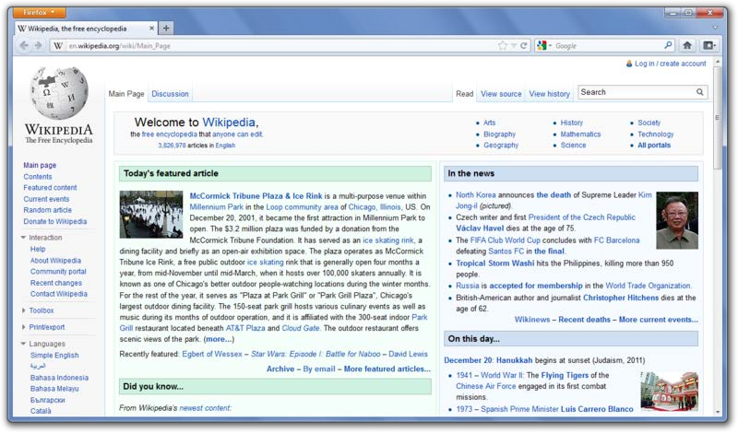


INTRODUCCIÓN A LAS APLICACIONES Y SERVICIOS WEB
3. Navegadores y servidores web
Navegadores web
Firefox 9 (2011)

Slide 32

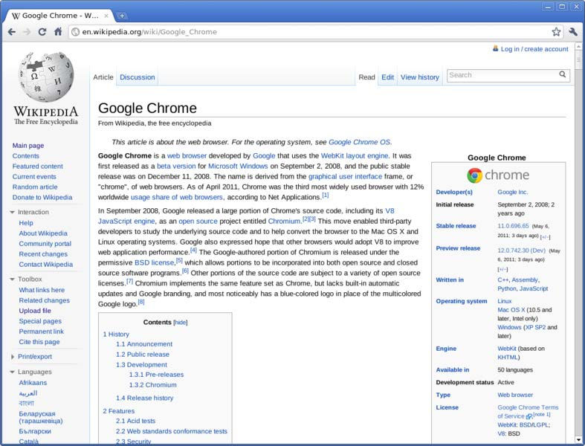

INTRODUCCIÓN A LAS APLICACIONES Y SERVICIOS WEB
3. Navegadores y servidores web
Navegadores web
Google Chrome 16 (2012)

Slide 33

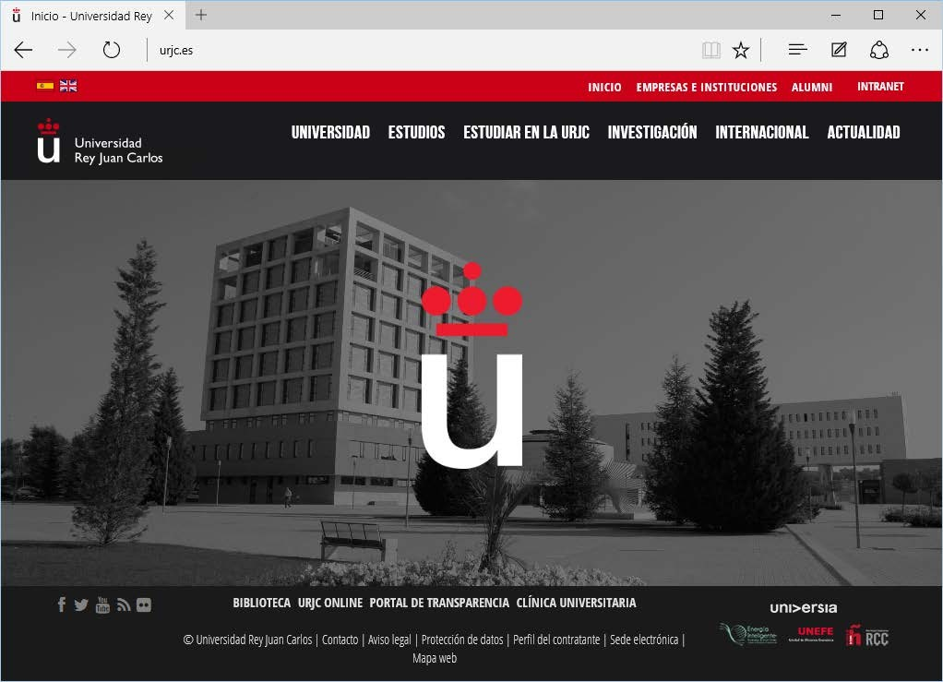

INTRODUCCIÓN A LAS APLICACIONES Y SERVICIOS WEB
3. Navegadores y servidores web
Navegadores web
Microsoft Edge (2015)

Slide 34
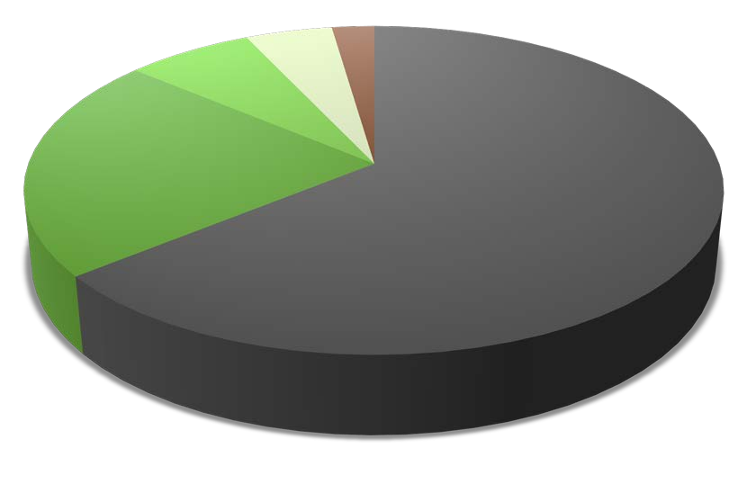
INTRODUCCIÓN A LAS APLICACIONES Y SERVICIOS WEB
3. Navegadores y servidores web
Navegadores web
Cuota de uso de navegadores (agosto 2015)
Internet Explorer 7%
Safari 5%
Opera 2%
Firefox 22%
Chrome 64%
http://www.w3schools.com/browsers/browsers_stats.asp

Slide 35

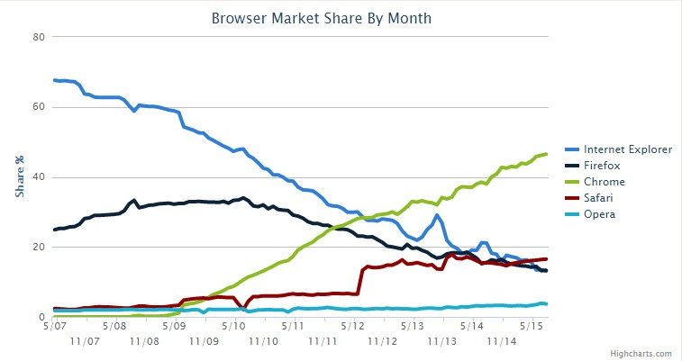
INTRODUCCIÓN A LAS APLICACIONES Y SERVICIOS WEB
3. Navegadores y servidores web
Navegadores web
Cuota de uso de navegadores (agosto 2015)
http://www.w3counter.com/trends

Slide 36






3. Navegadores y servidores web
INTRODUCCIÓN A LAS APLICACIONES Y SERVICIOS WEB
Servidores web
Un servidor web envía por HTTP los ficheros que tiene almacenados en su disco duro a los clientes que lo solicitan
Puede servir cualquier tipo de fichero, aunque lo habitual son los ficheros que un navegador reconoce (html, jpg, png, pdf…)
Cuando recibe una petición, devuelve el fichero del disco duro que se ajuste a la ruta indicada en la URLs
http://www.miservidor.com/ruta/del/fichero/fichero.txt?clave=valor#fragmento
Protocolo Nombre del servidor
Ruta del recurso
Nombre del Consulta Anclaje recurso

Slide 37
INTRODUCCIÓN A LAS APLICACIONES Y SERVICIOS WEB
3. Navegadores y servidores web
Servidores web
La mayoría de los servidores web permiten que en cada petición se ejecute un pequeño programa que genera dinámicamente el recurso que se envía al usuario (server-side scripting)
A este contenido generado “al vuelo” se le denomina contenido dinámico, en contraposición al contenido estático obtenido del disco
Es bastante habitual que el contenido dinámico se genere con la información de una base de datos

Slide 38
INTRODUCCIÓN A LAS APLICACIONES Y SERVICIOS WEB
3. Navegadores y servidores web
Servidores web
Los servidores web con contenido dinámico no sólo envían recursos al navegador, también pueden procesar información que les llega del mismo
Datos contenidos en formularios web
Ficheros enviados desde el navegador
Información codificada en los links que pulsan los usuarios (URL)
Esta funcionalidad permite el desarrollo de completas aplicaciones web

Slide 39



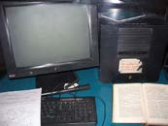



















INTRODUCCIÓN A LAS APLICACIONES Y SERVICIOS WEB
3. Navegadores y servidores web
Servidores web
Evolución de los servidores web
CERN httpd
Sistema NeXTSTEP
Internet Information Server (IIS)
Propietario de Microsoft, integrado en Windows y su base de datos MS SQL Server
Es el segundo servidor más usado a (28% en enero de 2015)
Permite escribir contenido dinámico
http://www.iis.net/
1990 1991
1992
1993
1994
1995
1996
1997
1998
1999
2000
2001
2002
2003
2004
Apache
El servidor más popular (40% cuota en enero de 2015)
Desarrollado por la Apache Software Foundation
Licencia software libre Apache License
Multiplataforma
Permite escribir contenido dinámico
http://httpd.apache.org
NginX
Servidor multiplataforma y software libre (licencia tipo BSD)
Es uno de los servidores más usado a (15% en junio de 2015)
Es muy rápido y se usa como balanceador de carga
http://nginx.net/

Slide 40

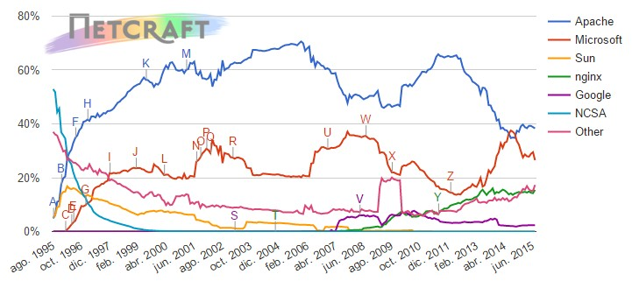
INTRODUCCIÓN A LAS APLICACIONES Y SERVICIOS WEB
3. Navegadores y servidores web
Servidores web
Evolución de los servidores web
http://news.netcraft.com/archives/2015/07/22/july-2015-web-server-survey.html

Slide 41



INTRODUCCIÓN A LAS APLICACIONES Y SERVICIOS WEB
3. Navegadores y servidores web
Protocolo HTTP
HTTP TCP IP
HyperText Transfer Protocol, protocolo de aplicación basado en arquitectura cliente/servidor
La versiones en uso de HTTP es 1.0 y 1.1
Los servidores web escuchan por defecto en el puerto TCP 80 (well-known port)
Todo elemento web está identificado por una URL (Uniform Resource Locator)
Desde 1994, en los estándares de la Internet (RFCs), el concepto de URL ha sido incorporado dentro del más general de URI (Uniform Resource Identifier)
El cliente (navegador) realiza peticiones (request) que causan el envío de una respuesta (response) por parte del servidor web

Slide 42










3. Navegadores y servidores web
INTRODUCCIÓN A LAS APLICACIONES Y SERVICIOS WEB
Protocolo HTTP
Ejemplo request-response
Respuesta
HTTP request
HTTP response
HTTP/1.1 200 OK
Date: Tue, 31 Dec 2011 23:59:59 GMT
Server: Apache/2.0.54 (Fedora) Content-Type: text/html
Last-Modified: Mon, 30 Dec 2011 ...
Content-Length: 1221
Cabeceras
Petición
GET /indice.html HTTP/1.1 Host: www.ejemplo.com User-Agent: Mozilla/4.0
Accept: text/html, image/gif, image/jpeg
Cabeceras
CRLF
<html>
<body>
<h1>Ejemplo de página</h1>
. . .
</body>
Cuerpo
</html>

Slide 43


INTRODUCCIÓN A LAS APLICACIONES Y SERVICIOS WEB
3. Navegadores y servidores web
Protocolo HTTP
Los tipos de peticiones (método) son:
GET: Petición de un recurso determinado (URL)
POST: Envío de datos que serán procesados por un recurso (URL)
Servicios REST
PUT: Crea un recurso
DELETE: Borra un recurso
Métodos normalmente deshabilitados en los servidores web
HEAD: Pide una respuesta idéntica a la que correspondería a una petición GET, pero sin el cuerpo de la respuesta. Esto es útil para conocer las cabeceras de la respuesta pero sin transportar todo el contenido.
TRACE: Este método solicita al servidor que envíe de vuelta en un mensaje de respuesta con la petición enviada (servicio de echo). Se utiliza con fines de comprobación y diagnóstico.
OPTIONS: Permite a un cliente determinar los requisitos asociados a un determinado recurso. Esto puede ser utilizado para comprobar la funcionalidad de un servidor web mediante petición en lugar de un recurso especifico
CONNECT: Se utiliza para saber si se tiene acceso a un servidor. Normalmente se usa para conexiones seguras.

Slide 44
INTRODUCCIÓN A LAS APLICACIONES Y SERVICIOS WEB
3. Navegadores y servidores web
Protocolo HTTP
Las respuestas pueden ser del tipo:
1xx Respuesta informativa
2xx Operación exitosa. Por ejemplo:
200 OK
3xx Redirección. Por ejemplo:
304 No modificado (usado como respuesta en un GET condicional → recurso en caché)
307 Redirección temporal
4xx Error por parte del cliente. Por ejemplo:
404 No encontrado. Por ejemplo:
5xx Error del servidor
500 Error interno

Slide 45
INTRODUCCIÓN A LAS APLICACIONES Y SERVICIOS WEB
3. Navegadores y servidores web
Protocolo HTTP
Algunas de las cabeceras más comunes en las HTTP request:
Cabecera | Descripción | Ejemplo
Accept | Determina el tipo de contenido o MIME | Accept: text/plain
Accept- Charset | Juego de caracteres de caracteres aceptable en la respuesta | Accept-Charset: utf-8
Host | Nombre de dominio del servidor | Host: en.wikipedia.org
If-Modified- | Get condicional. Se usa para saber | If-Modified-Since: Sat,
Since | si un recurso ha cambiado desde una fecha determinada | 29 Oct 1994 19:43:31 GMT
User-Agent | Cadena que identifica al cliente | User-Agent: Mozilla/5.0 …

Slide 46
INTRODUCCIÓN A LAS APLICACIONES Y SERVICIOS WEB
3. Navegadores y servidores web
Protocolo HTTP
Algunos de las tipos MIME más comunes:
Tipo | Extensión(es) | Descripción
text/plain | .txt | Texto plano
text/html | .html .htm | Página web
image/jpeg | .jpg .jpeg | Imagen JPEG
image/gif | .gif | Imagen GIF
image/png | .png | Imagen PNG
application/pdf | .pdf | Archivo PDF
audio/mpeg3 | .mp3 | Audio en formato MP3
video/mpeg | .mpg .mpeg | Vídeo en formato MPEG

Slide 47
INTRODUCCIÓN A LAS APLICACIONES Y SERVICIOS WEB
3. Navegadores y servidores web
Protocolo HTTP
Algunas de las cabeceras más comunes en las HTTP response:
Cabecera | Descripción | Ejemplo
Date | Fecha en que fue mandada la respuesta | Date: Tue, 15 Nov 1994 08:12:31 GMT
Server | Tipo de servidor | Server: Apache/2.4.1 (Unix)
Content-Type | Tipo MIME del cuerpo de respuesta | text/html; charset=UTF-8
Content- Length | Tamaño del cuerpo en bytes | Content-Length: 348
Last- | Respuesta al GET condicional. | Last-Modified: Tue, 15
Modified | Fecha en la que fue modificado el recurso | Nov 1994 12:45:26 GMT

Slide 48

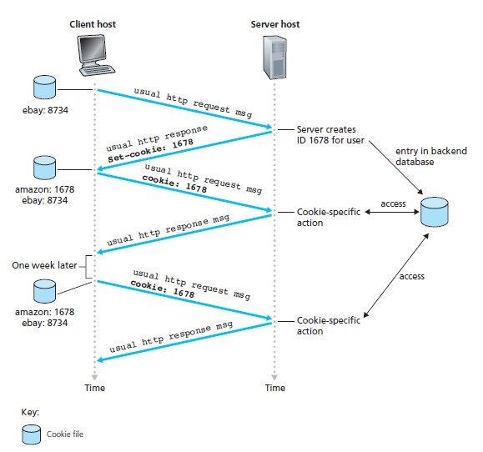
INTRODUCCIÓN A LAS APLICACIONES Y SERVICIOS WEB
3. Navegadores y servidores web
Protocolo HTTP
HTTP es un protocolo sin estado, es decir, que no guarda ninguna información sobre conexiones anteriores
No obstante, muchas aplicaciones web necesitan persistir una sesión para usuarios. Por esto, HTTP usa el mecanismo de cookies
El uso de cookies por una aplicación web debe ser informado al usuario según normativa de la Unión Europea

Slide 49
INTRODUCCIÓN A LAS APLICACIONES Y SERVICIOS WEB
Índice de contenidos
Introducción
Evolución histórica de la Web
Navegadores y servidores web
Aplicaciones web en dispositivos móviles
Diseño web adaptable
Aplicaciones móviles
Servicios web
Computación en la nube

Slide 50

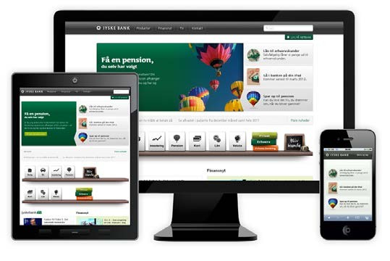
INTRODUCCIÓN A LAS APLICACIONES Y SERVICIOS WEB
Aplicaciones web en dispositivos móviles
Diseño web adaptable
Existen varios tipos de dispositivos móviles, pero los más populares son los teléfonos móviles y las tabletas
Debido a sus características (pequeña pantalla y control táctil) es recomendable que exista una versión adaptada de la aplicación web
Responsive web design (diseño web adaptable)
50

Slide 51


4. Aplicaciones web en dispositivos móviles
INTRODUCCIÓN A LAS APLICACIONES Y SERVICIOS WEB
Aplicaciones móviles
Las aplicaciones nativas de las plataformas móviles se implementan con diferentes tecnologías:
Android: Java con librería móvil (no estándar)
iOS (iPhone y iPad): ObjectiveC
Windows Phone: C# o VisualBasic
51

Slide 52
INTRODUCCIÓN A LAS APLICACIONES Y SERVICIOS WEB
4. Aplicaciones web en dispositivos móviles
Aplicaciones móviles
Las tecnologías web de lado cliente (HTML, CSS y JavaScript) permiten el diseño de interfaces de usuario atractivos, adaptables, interactivos, etc.
Estas tecnologías también se pueden usar para implementar aplicaciones en los dispositivos móviles
Ventajas:
Reduce el esfuerzo de desarrollo porque una misma app funciona en todos los dispositivos
Es una tecnología familiar a muchos desarrolladores y existen muchas herramientas
Inconvenientes:
Es posible que no se integren a la perfección con la plataforma
No suelen tener acceso a las últimas innovaciones
52

Slide 53
INTRODUCCIÓN A LAS APLICACIONES Y SERVICIOS WEB
Índice de contenidos
Introducción
Evolución histórica de la Web
Navegadores y servidores web
Aplicaciones web en dispositivos móviles
Servicios web
Servicios web basados en SOAP
Servicios web tipo REST
Computación en la nube
53

Slide 54
INTRODUCCIÓN A LAS APLICACIONES Y SERVICIOS WEB
5. Servicios web
Un servicio distribuido consiste en varios procesos que se ejecutan en diferentes equipos terminales y que se comunican a través de una red de datos (típicamente Internet)
Hay diferentes métodos para comunicar procesos de en un sistema distribuido:
Protocolo propio: Usar un socket directamente a bajo nivel
Socket = mecanismo que permite comunicar dos procesos en diferentes hosts
RPC (Remote Procedure Call): Llamada de procedimiento remota, integrada con lenguajes imperativos de alto nivel
RMI (Remote Method Invocation): Invocación de métodos remota en lenguajes orientados a objetos
CORBA (Common Object Request Broker Architecture): Estándar para el desarrollo de aplicaciones distribuidas en entornos heterogéneos
Servicios web: Mecanismo para crear servicios distribuidos accedido por HTTP
54

Slide 55
INTRODUCCIÓN A LAS APLICACIONES Y SERVICIOS WEB
Servicios web
Podemos ver un servicio web como una aplicación web en la que hay un cliente que hace peticiones y un servidor que las atiende
Se utiliza el protocolo HTTP para la interacción entre el cliente y el servidor
Cuando se hace una petición, no se espera obtener una página web en formato HTML, en vez de eso, se espera obtener datos estructurados (en formato XML o JSON) para que sea procesada por el cliente
Una de las mayores ventajas de los servicios web es la transparencia del lenguaje, tanto el cliente como el servidor pueden estar escritos en cualquier lenguaje de programación (no tienen que utilizar el mismo lenguaje)
55

Slide 56
INTRODUCCIÓN A LAS APLICACIONES Y SERVICIOS WEB
Servicios web
Existen dos grandes familias de servicios web:
Basados en SOAP
Basados en XML
Muy formalizados
Más pesados
Tipo REST
Basados en XML y JSON
Menos formalizados
Más ligeros
56

Slide 57
INTRODUCCIÓN A LAS APLICACIONES Y SERVICIOS WEB
5. Servicios web
Servicios web basados en SOAP
Originalmente SOAP era el acrónimo de Simple Object Access Protocol pero actualmente ya no se usa ese acrónimo (en la versión
1.2 se eliminó el acrónimo del estándar)
Versión 1.2 (2007): http://www.w3.org/TR/soap/
SOAP es un protocolo para el intercambio de mensajes XML (tanto de petición como respuesta)
Es una especificación oficial del W3C (World Wide Web Consortium)
Usa HTTP como protocolo de transmisión
Cuando se publica un servicio web SOAP, se debe crear un fichero WSDL (Web Services Description Language) que describe las operaciones y los tipos de datos del servicio
57

Slide 58
5. Servicios web
INTRODUCCIÓN A LAS APLICACIONES Y SERVICIOS WEB
Servicios web tipo REST
REST es acrónimo de REpresentational State Transfer, Transferencia de Estado Representacional
Es una técnica de arquitectura software para sistemas distribuidos basados en la web
El término se acuñó en el año 2000, en la tesis doctoral sobre la web escrita por Roy Fielding, uno de los principales autores de la especificación del protocolo HTTP
A los servicios web que siguen la arquitectura REST se les suele conocer como RESTful
58

Slide 59
5. Servicios web
INTRODUCCIÓN A LAS APLICACIONES Y SERVICIOS WEB
Servicios web tipo REST
Un servicio REST ofrece operaciones CRUD sobre recursos del servidor basándose en los métodos del protocolo HTTP (GET, PUT, POST, DELETE)
Los servicios REST son los más usados actualmente para la construcción de sistemas distribuidos, sobre todo en el ámbito de Internet
Los servicios web basados en SOAP se usan en menor medida, sobre todo en aplicaciones empresariales
59

Slide 60
INTRODUCCIÓN A LAS APLICACIONES Y SERVICIOS WEB
Índice de contenidos
Introducción
Evolución histórica de la Web
Navegadores y servidores web
Aplicaciones web en dispositivos móviles
Servicios web
Computación en la nube
60

Slide 61
INTRODUCCIÓN A LAS APLICACIONES Y SERVICIOS WEB
Computación en la nube
La computación en la nube (cloud computing) es un concepto de marketing más que un concepto técnico
Cuando los proveedores utilizan la palabra cloud se refieren a la posibilidad de configurar y redimensionar los recursos que se usan de forma rápida y sencilla, o manualmente vía web o usando APIs REST
Dado que son tan dinámicos, se suele cobrar por tiempo de uso de los recursos (horas o minutos), sin tener que hacer un contrato previo con un tiempo de permanencia determinado.
Los recursos de computación en la nube suelen estar virtualizados, aunque en algunas ocasiones pueden ser máquinas físicas
61

Slide 62
INTRODUCCIÓN A LAS APLICACIONES Y SERVICIOS WEB
Computación en la nube
Los proveedores de cloud computing ofrecen diversos tipos de servicios, tanto de bajo nivel como de alto nivel:
Servidores virtuales (instancias)
Gestión del sistema operativo que tendrán los servidores (imagen)
Sistema de copias de seguridad de los servidores completos
Balanceadores de carga entre servidores
Bases de datos
Servicios de gestión de logs, monitorización, alarmas…
Plataforma auto-escalable para ejecución de aplicaciones
62

Slide 63
INTRODUCCIÓN A LAS APLICACIONES Y SERVICIOS WEB
Computación en la nube
La diferencia con los alojamientos tradicionales consiste en la elasticidad de los recursos
Desde una consola web o una app móvil se pueden activar o desactivar recursos (servidores, sistemas operativos, copias de seguridad…)
También se pueden gestionar de forma automática con
APIs REST o librerías en lenguajes de programación
El software es verdaderamente escalable. Si necesita más recursos hardware, los puede conseguir de forma automática
63

Slide 64





INTRODUCCIÓN A LAS APLICACIONES Y SERVICIOS WEB
Computación en la nube
Proveedores cloud más conocidos:
64

